Slide 1
第六組
組員:邱逸 游宗凱 謝佑昇 吳泓毅 魏永慶 陳峻群

Slide 2
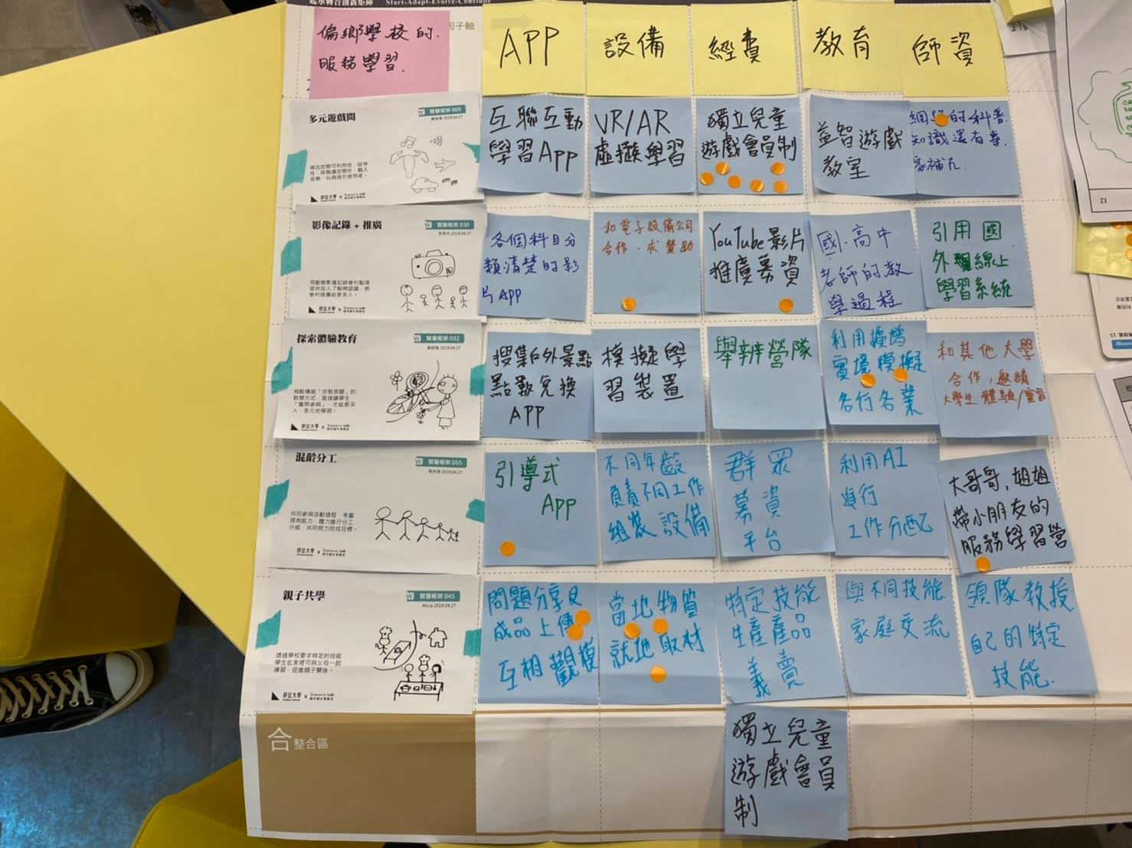

Slide 3
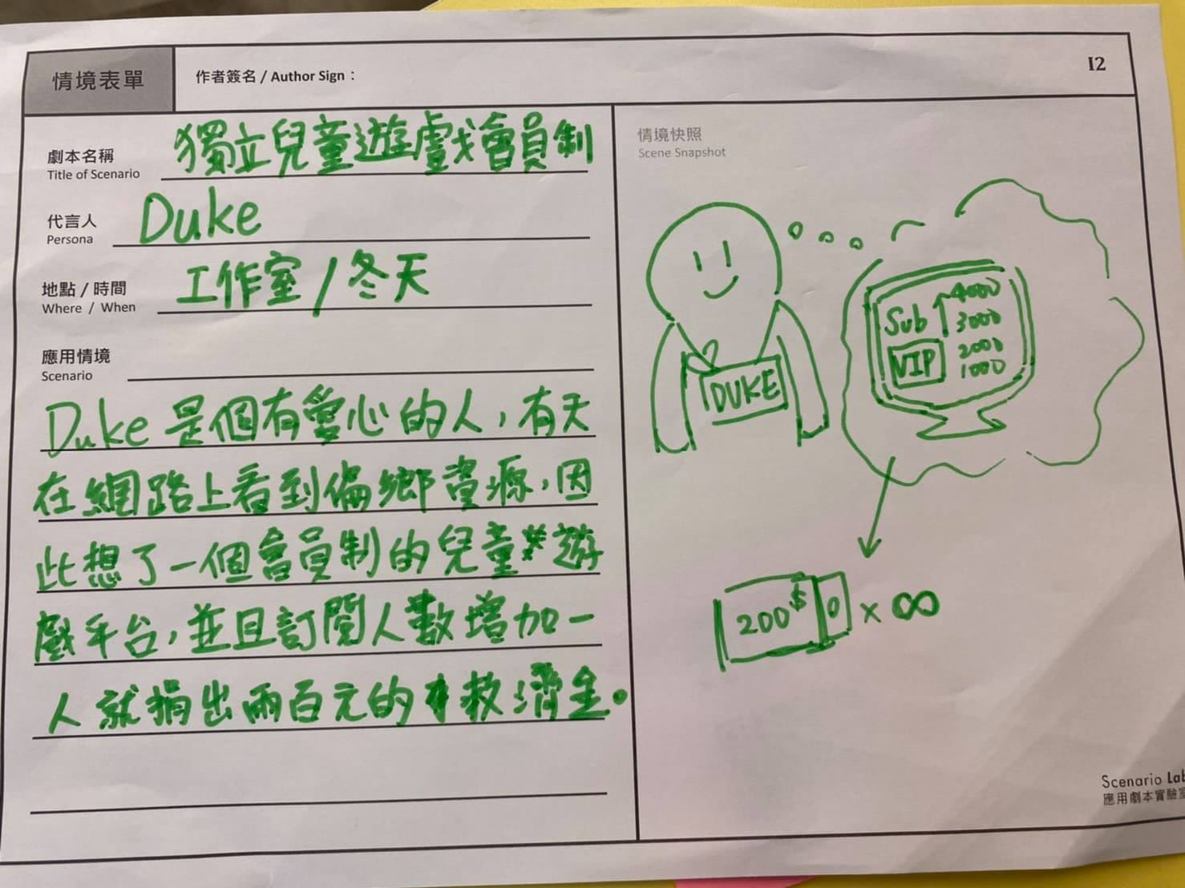

Slide 4
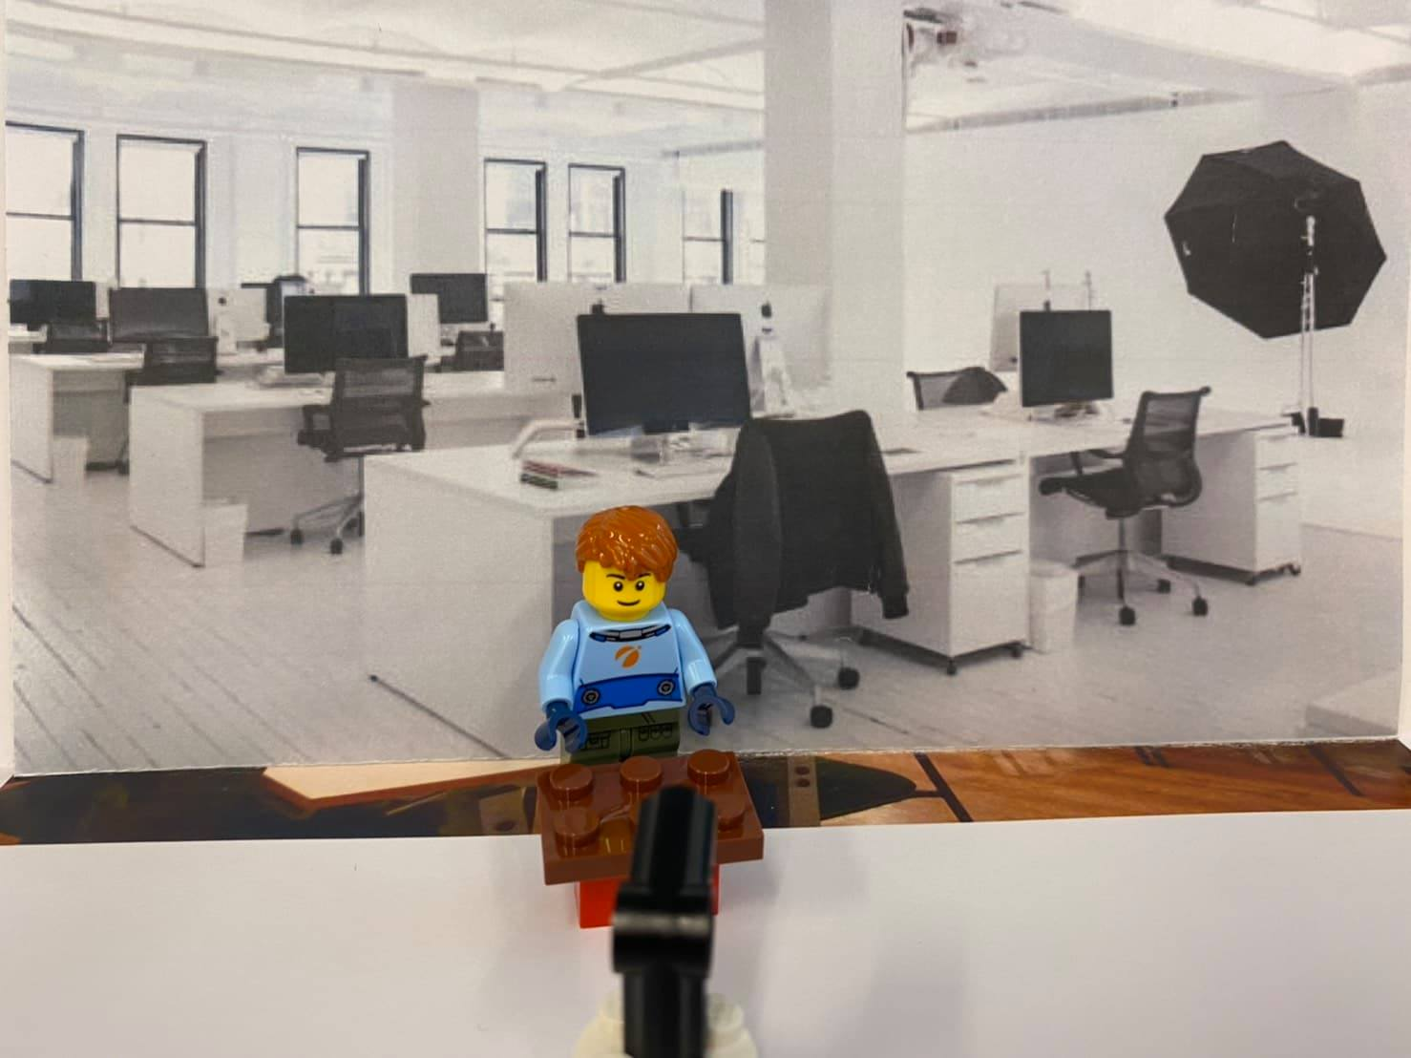
Duke原本是個網紅,但他發現
網紅賺到的錢根本不夠捐給偏鄉
大家好,我是duke,今天要拍的影片是有關偏鄉
的,請大家給我錢啦

Slide 5
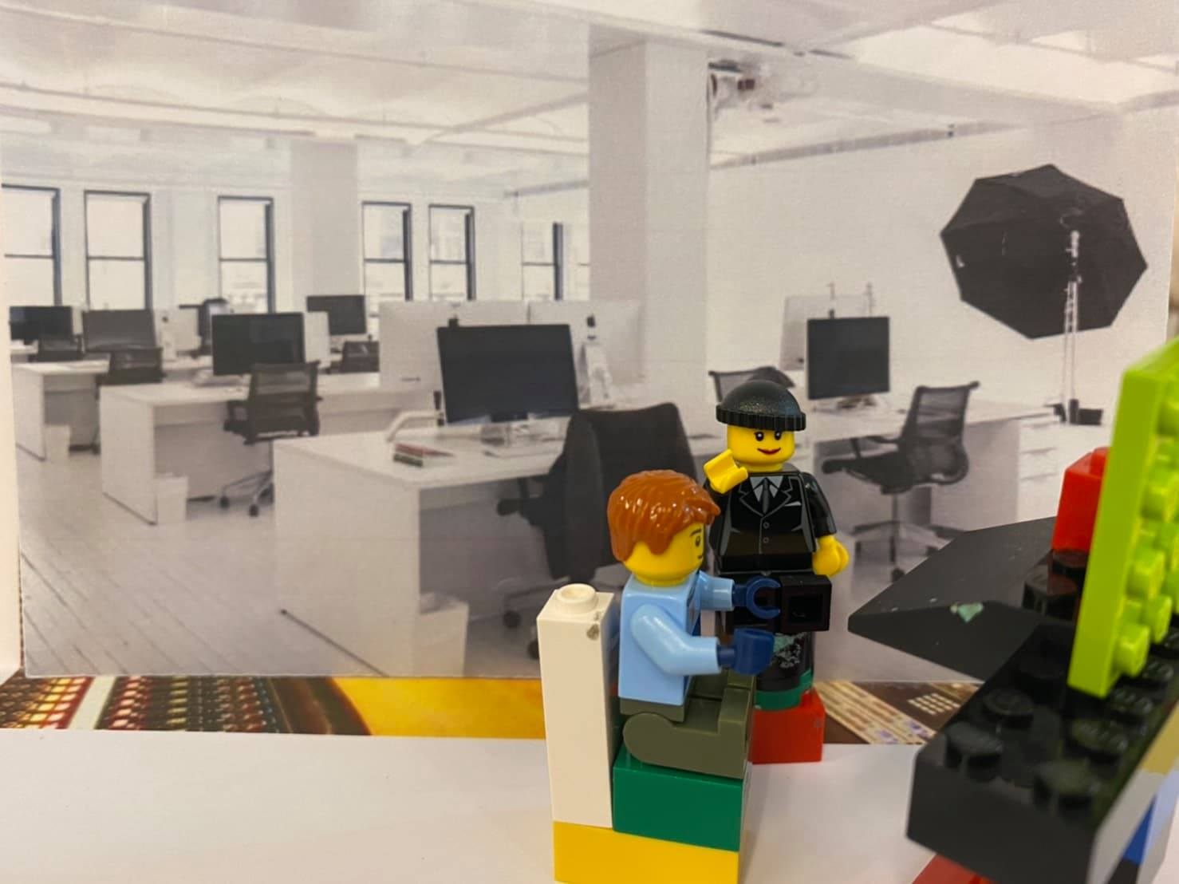
於是Duke跟他的員工開始開發遊戲
我覺得這樣可以賺到更多錢ㄟ
我也這麼覺得
這遊戲感覺很棒喔

Slide 6
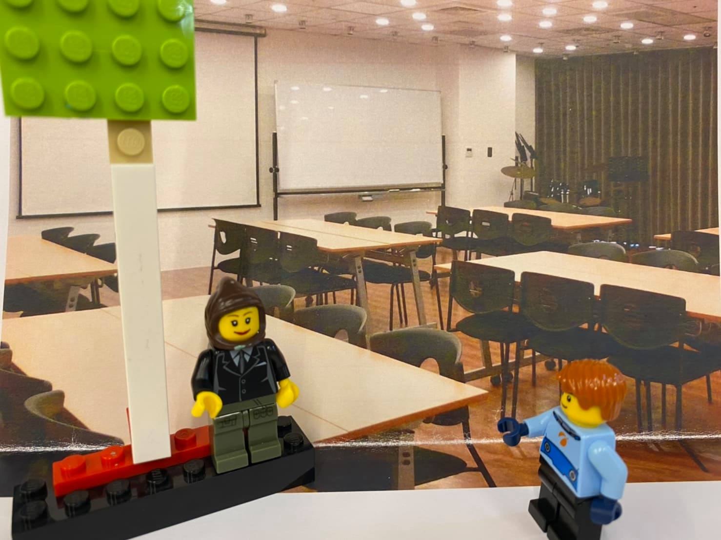
Duke也看到了他的遊戲在發行
哇~我的遊戲ㄟ

Slide 7
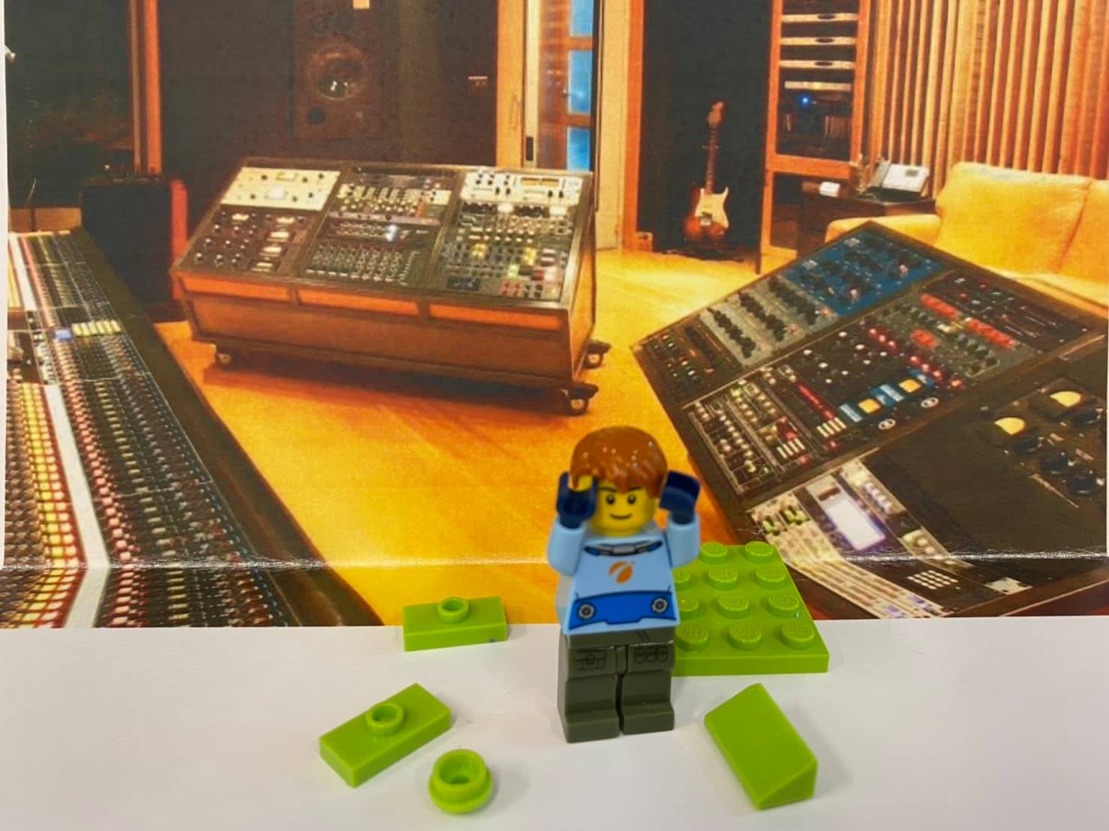
Duke因為遊戲,而賺了不少的錢
我發財了

Slide 8
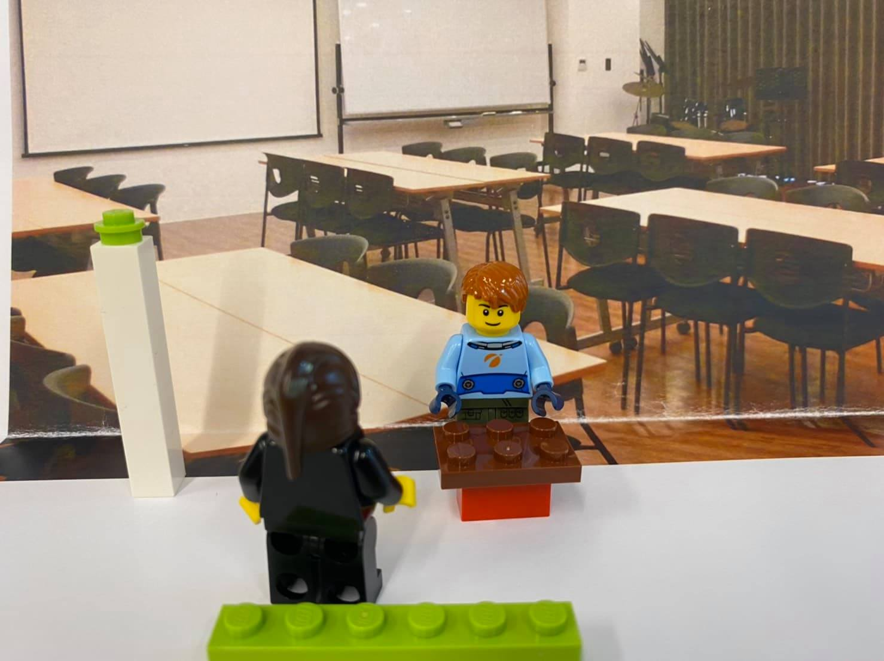
Duke也接受了媒體的採訪
我想把錢捐給偏鄉
厲害喔

Slide 9
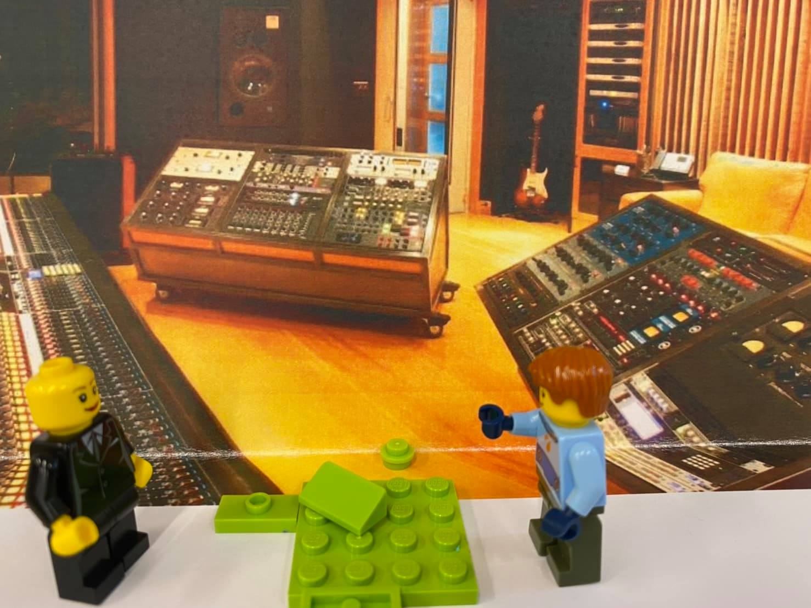
Duke把錢都捐給了偏鄉
這是我募資跟遊戲所賺到的錢,都給你們吧
總共是20元
太感謝你了年輕人
我們的村子終於有
經濟了

